Slide 1



Khởi động

Slide 2








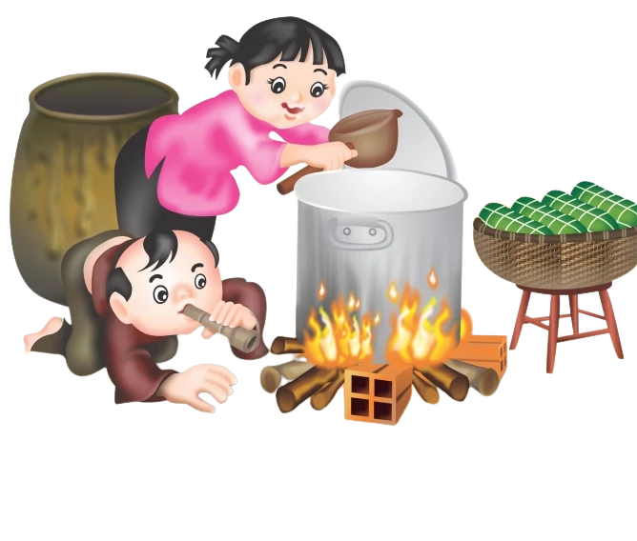
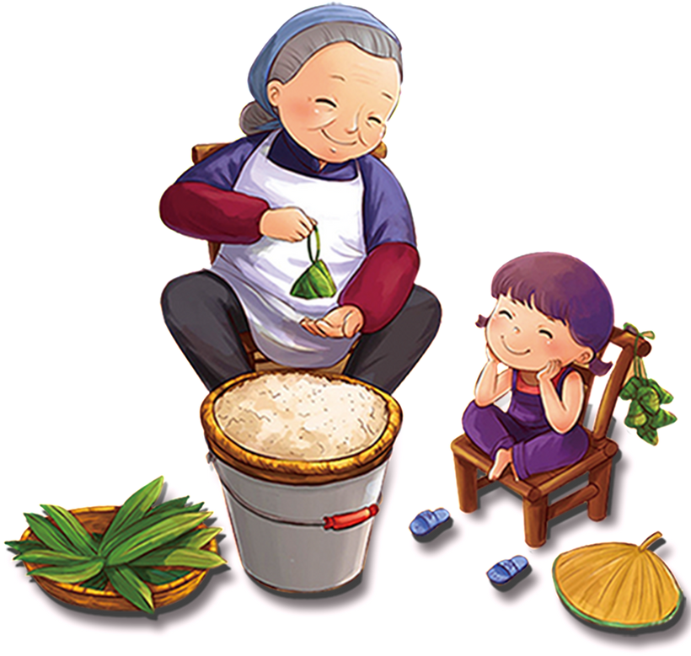

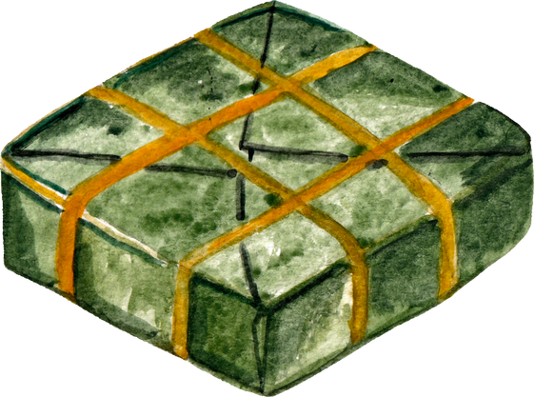





GÓI BÁNH

Slide 3


15 giờ 35 phút + 3 giờ 20 phút = ?
18 giờ 55 phút

Slide 4
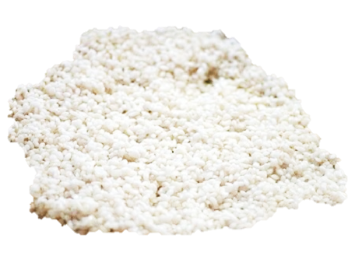
25 phút 35 giây + 20 phút 15 giây = ?
45 phút 50 giây

Slide 5
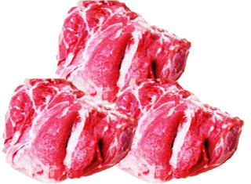
24 giờ 46 phút + 15 giờ 35 phút = ?
39 giờ 81 phút = 40 giờ 21 phút

Slide 6
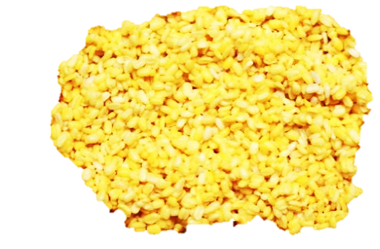
15 phút 35 giây + 9 phút 50 giây = ?
24 phút 85 giây =25 phút 25 giây

Slide 7
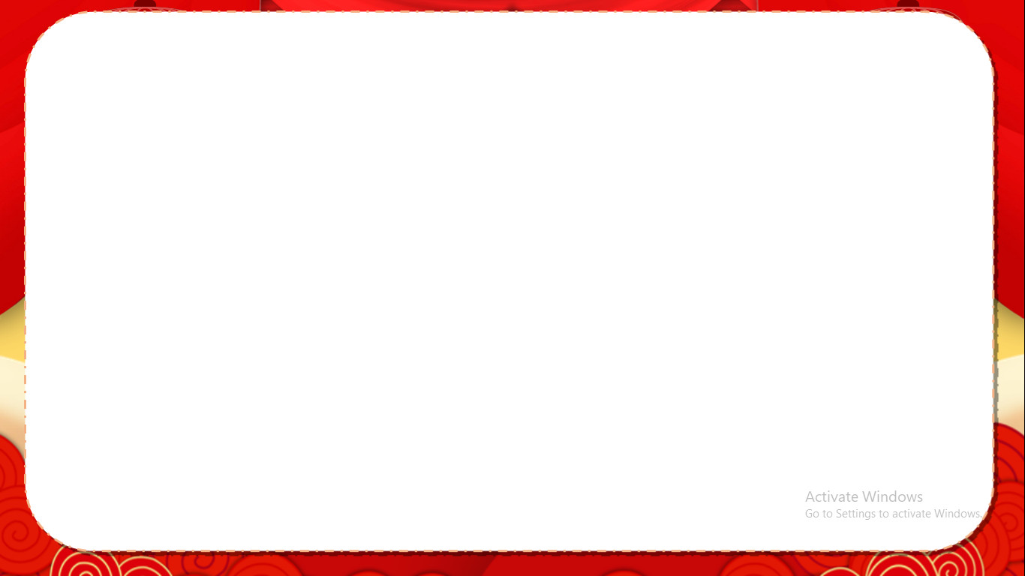


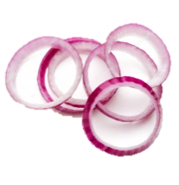

GÓI BÁNH

Slide 8





Slide 9


Slide 10






TRỪ SỐ ĐO THỜI GIAN
福
Family reunion dinner

Slide 11
10 giờ 30 phút - 9 giờ 20 phút = ?
福
10 giờ 30 phút
9 giờ 20 phút
-
1 giờ 10 phút
Family reunion dinner
Vậy 10 giờ 30 phút - 9 giờ 20 phút = 1 giờ 10 phút

Slide 12


Slide 13
a) Tính.
1
福
20 phút 25 giây – 12 phút 10 giây
Family reunion dinner
16 giờ 30 phút – 12 giờ 30 phút

Slide 14
20 phút 25 giây – 12 phút 10 giây= ?
福
20 phút 25 giây
12 phút 10 giây
-
8 phút 15 giây
Family reunion dinner
Vậy 20 phút 25 giây – 12 phút 10 giây = 8 phút 15 giây

Slide 15
16 giờ 30 phút – 12 giờ 30 phút= ?
福
16 giờ 30 phút
12 giờ 30 phút
-
4 giờ 00 phút
Family reunion dinner
Vậy 16 giờ 30 phút – 12 giờ 30 phút = 4 giờ 00 phút

Slide 16
1
b) Chọn câu trả lời đúng.
Một ô tô đi từ Thanh Hóa lúc 14 giờ 5 phút và về đến Nghệ An lúc 17 giờ 20 phút cùng ngày. Hỏi ô tô đó đi từ Thanh Hóa đến Nghệ An hết bao lâu?
A. 3 giờ 5 phút
B. 3 giờ 15 phút
C. 3 giờ 25 phút
福
Ô tô đi từ Thanh Hóa đến Nghệ An hết thời gian là:
17 giờ 20 phút – 14 giờ 5 phút = 3 giờ 15 phút

Slide 17
a) Tính (theo mẫu).
2
福
Mẫu: 4 phút 10 giây – 2 phút 30 giây = ?
Đổi: 4 phút 10 giây = 3 phút 70 giây
3 phút 70 giây
2 phút 30 giây
-
1 phút 40 giây
Vậy: 4 phút 10 giây – 2 phút 30 giây = 1 phút 40 giây
1 giờ 30 phút – 50 phút
8 phút 20 giây – 5 phút 40 giây

Slide 18
1 giờ 30 phút – 50 phút
福
Đổi: 1 giờ 30 phút = 90 phút
90 phút
50 phút
-
40 phút
Family reunion dinner
Vậy: 1 giờ 30 phút – 50 phút = 40 phút

Slide 19
8 phút 20 giây – 5 phút 40 giây
福
Đổi: 8 phút 20 giây = 7 phút 80 giây
7 phút 80 giây
5 phút 40 giây
-
2 phút 40 giây
Family reunion dinner
Vậy: 8 phút 20 giây – 5 phút 40 giây = 2 phút 40 giây

Slide 20
2
b) Chọn câu trả lời đúng.
Một máy bay có giờ khởi hành dự kiến là 6 giờ 30 phút. Tuy nhiên do tình hình thời tiết xấu, giờ khởi hành bị lùi lại đến 7 giờ 20 phút cùng ngày. Hỏi giờ khởi hành bị lùi lại bao lâu?
A. 1 giờ 10 phút
B. 1 giờ
C. 50 phút
福
Giờ khởi hành bị lùi lại thời gian là:
7 giờ 20 phút – 6 giờ 30 phút = 50 phút

Slide 21


Slide 22
Thời gian (viết theo hệ 24 giờ) tại cùng một thời điểm ở các thành phố: Hà Nội; Xin-ga-po (Singapore); Pa-ri (Paris) và Niu Oóc (New York) như bảng dưới đây:
Tên thành phố | Thời gian
Hà Nội | 8 giờ 30 phút ngày 1 tháng 6
Xin-ga-po | 9 giờ 30 phút ngày 1 tháng 6
Pa-ri | 3 giờ 30 phút ngày 1 tháng 6
Niu Oóc | 21 giờ 30 phút ngày 31 tháng 5
a) Chọn câu trả lời đúng.
Tại thời điểm ở Hà Nội là 11 giờ 30 phút ngày 1 tháng 6 thì ở Niu Oóc là:
A. 0 giờ 30 phút ngày 31 tháng 5
B. 12 giờ 30 phút ngày 1 tháng 6
C. 0 giờ 30 phút ngày 1 tháng 6
D. 12 giờ 30 phút ngày 31 tháng 5

Slide 23
Tên thành phố | Thời gian
Hà Nội | 8 giờ 30 phút ngày 1 tháng 6
Xin-ga-po | 9 giờ 30 phút ngày 1 tháng 6
Pa-ri | 3 giờ 30 phút ngày 1 tháng 6
Niu Oóc | 21 giờ 30 phút ngày 31 tháng 5
福
Giờ ở Hà Nội nhanh hơn giờ ở Niu Oóc khoảng thời gian là:
(8 giờ 30 phút – 0 giờ) + (24 giờ – 21 giờ 30 phút)
= 8 giờ 30 phút + 2 giờ 30 phút
= 11 giờ
Tại thời điểm ở Hà Nội là 11 giờ 30 phút ngày 1 tháng 6 thì ở Niu Oóc là:
11 giờ 30 phút – 11 giờ = 0 giờ 30 phút (ngày 1 tháng 6)
Đáp án đúng là: C

Slide 24
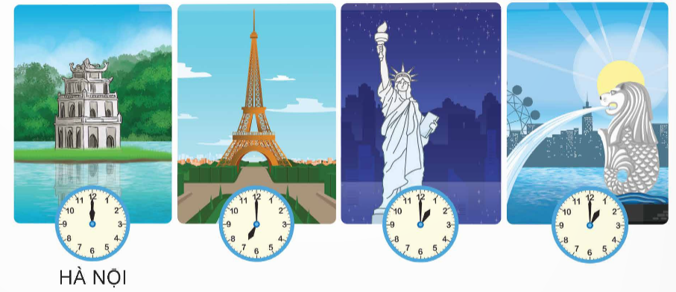
b) Tại thời điểm ở Hà Nội là 12 giờ ngày 1 tháng 6 thì ở mỗi thành phố còn lại đang là mấy giờ? Từ đó quan sát tranh rồi cho biết mỗi đồng hồ đang chỉ giờ ở thành phố nào?

Slide 25
Giờ ở Hà Nội chậm hơn giờ ở Xin-ga-po khoảng thời gian là:
9 giờ 30 phút – 8 giờ 30 phút = 1 giờ
Giờ ở Hà Nội nhanh hơn giờ ở Pa-ri khoảng thời gian là:
8 giờ 30 phút – 3 giờ 30 phút = 5 giờ
Tại thời điểm ở Hà Nội là 12 giờ ngày 1 tháng 6 thì:
Ở Xin-ga-po là: 12 giờ + 1 giờ = 13 giờ (ngày 1 tháng 6)
Ở Pa-ri là: 12 giờ – 5 giờ = 7 giờ (ngày 1 tháng 6)
Ở Niu Oóc là: 12 giờ – 11 giờ = 1 giờ (ngày 1 tháng 6)
Pa-ri
Niu Oóc
Xin-ga-po

Slide 26
TẠM BIỆT

